Slide 1
Delicious
„A finom ételek tárháza."
Készítették: Kasza Tünde - Rostás Barbara - Kiss Lajos

Slide 2
A program célja
Segítsenek az embereknek a különféle ételek elkészítésében,
legyen szó akár egyszerű ételekről
akár bonyolultabb ételekről
Böngészés a receptek között
kategóriánként
főoldalon véletlenszerűen
Felhasználói profil létrehozásával receptek feltöltésének lehetősége

Slide 3
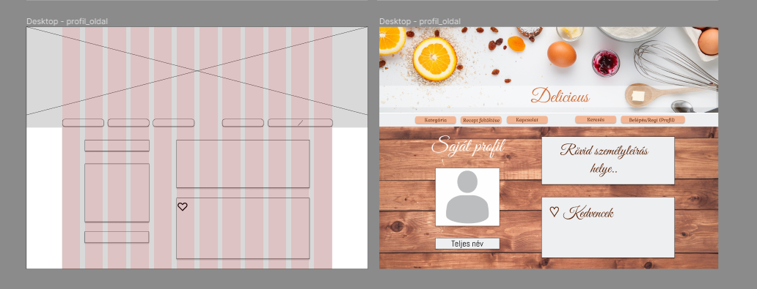
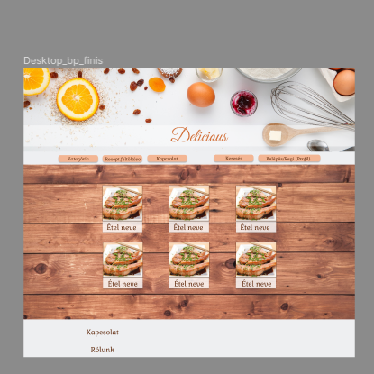
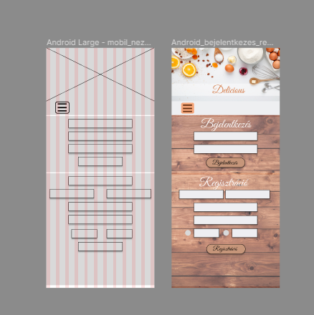
Tervezés
Figma

Slide 4
Program funkciói
Regisztráció
Bejelentkezés
Recept feltöltése
Receptek szerkesztése
Receptek böngészése

Slide 5



A program
Backend - Node.js
WebAPI
Szolgáltatás
Hitelesítés
Frontend - React
Bootstrap
Material UI (MUI)
React Router Dom
Adatbázis - MongoDB

Slide 6


Backend
Node.js 18.16.0
WebAPI
Szolgáltatás
Hitelesítés
JsonWebToken(JWT)
Szerepkörök

Slide 7
Model
Táblák
Backend-Frontend egyezés
const {model, Schema} = require('mongoose');
const recipeSchema = new Schema({
name: String,
description: String,
steps: Array(Object),
ingredients: Array(Object),
comments: Array(Object),
createdUserId: String,
categoriesId: String,
isEnable: Boolean,
imageUrl: String
}, {timestamps: true});
module.exports = model('recipe', recipeSchema);

Slide 8
Kontrollerek
// Get recipe by id
router.get("/:id", async (req, res) => {
const id = validId(req.params.id);
if (id === "") {
res.status(404).send({
message: "Not valid id: " + req.params.id,
});
return;
}
const recipe = await Recipe.findById(id);
if (recipe === null) {
res.status(404).send({
message: "Not found recipe with id: " + req.params.id,
});
return;
}
res.send(recipe).status(200);
});
HTTP kérés típusa
Funkció neve

Slide 9
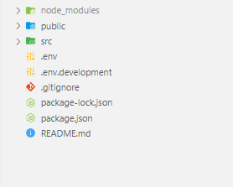
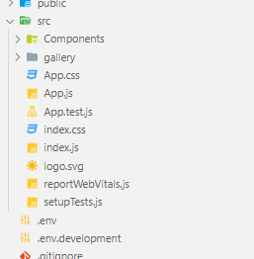
Frontend
React
Egyéb - Material UI, Bootstrap, React Router Dom

Slide 10
Adatbázis
MongoDB
3 tábla

Slide 11
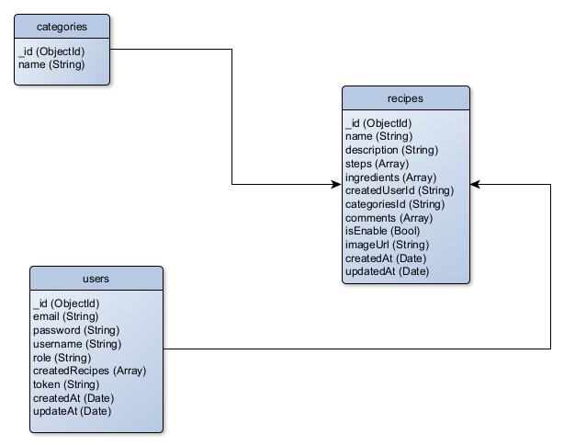

Slide 12
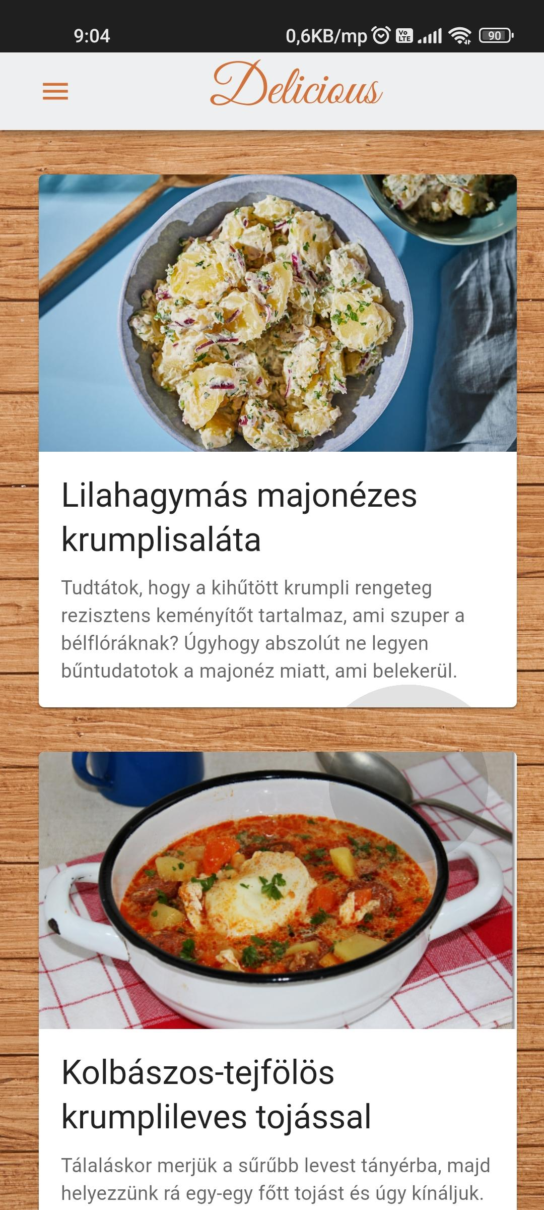
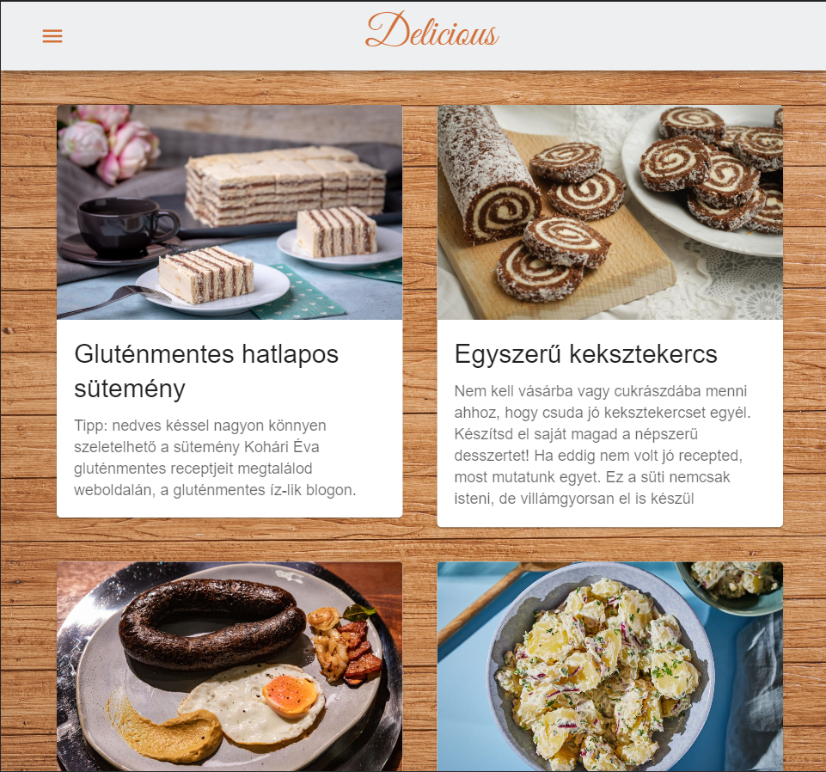
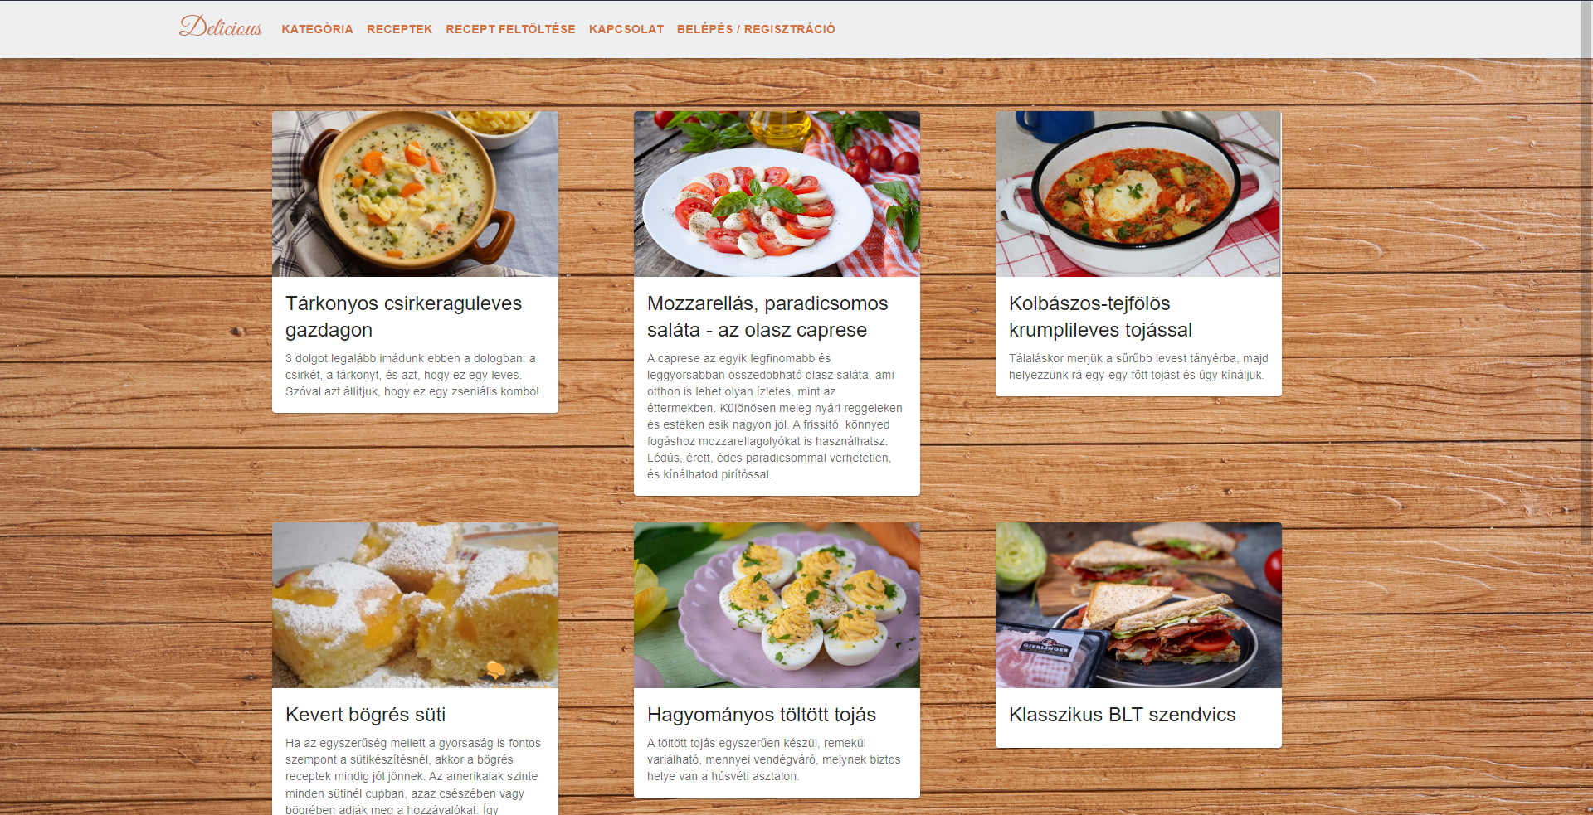
Reszponzivitás
Telefonokra és tabletekre optimalizálva
Hozzáférés biztosítása mindenhol

Slide 13
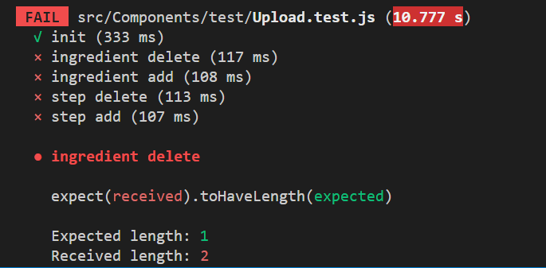
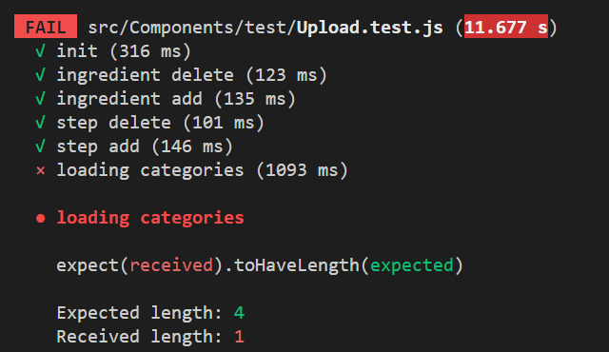
Tesztelés
tesztvezérelt fejlesztés (Test-driven development, TDD) történt.
A hozzávalók és lépések törlésének és hozzáadásának tesztelése még a kód megírása előtt:
A hozzávalók és lépések törlésének és hozzáadásának tesztelése a kód megírása után:

Slide 14



Csapatmunka
GitHub
Trello
Facebook Messenger
Tiszta kód

Slide 15
Csapatmunka
Kiss Lajos
Backend
Frontend
Főoldal
Bejenkezés
Regisztráció
Receptek feltöltése
Receptek módosítása oldalrész
Admin
Tesztelés
Kasza Tünde
Tervezés
Képek szerkesztése
Frontend
Egy recept megjelenítése
Bejenkezés
Regisztráció
Kapcsolat
Adatok feltöltése
Rostás Barbara
Tervezés
Képek szerkesztése
Frontend
Kategóriák
Receptek listázása
Kapcsolat
Adatok feltöltése

Slide 16
Publikáció
Nyilvános elérés: https://recept-frontend-vizsgaremek-production-49ef.up.railway.app/
Képek - GitHub-on tárolva, így letölthetőek

Slide 17
A jövőbeli tervek
Hozzászólások, tippek írása
Bevásárló lista
Mobil alkalmazás
Kedvencek lista
Érdeklődési kör

Slide 18
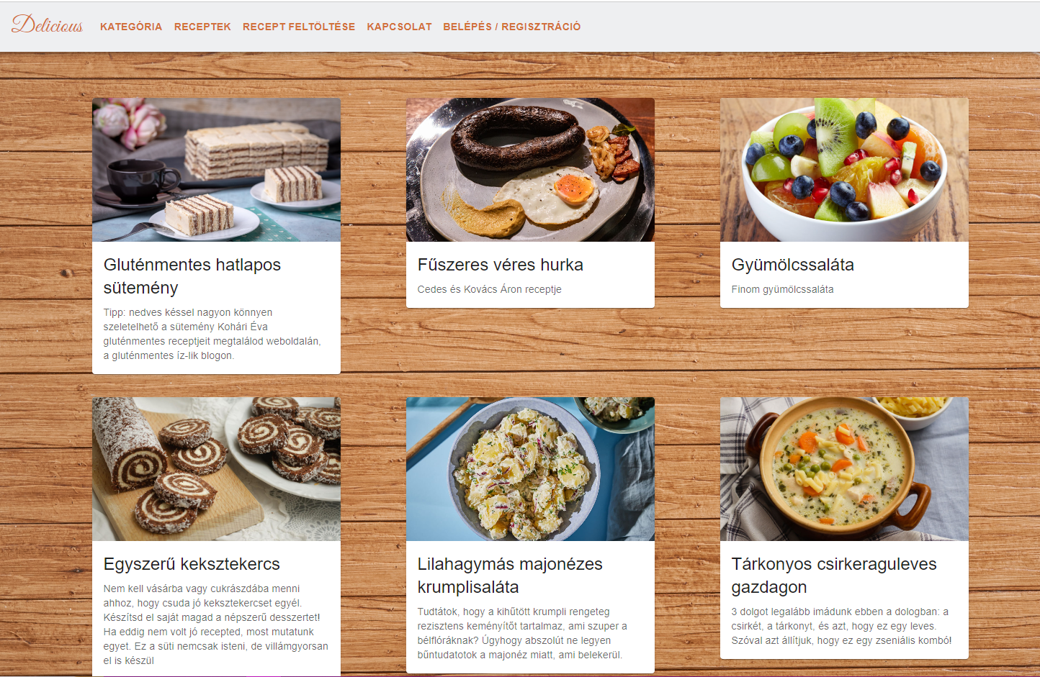
Delicious - Our website
This is the main page, where you can find different recipes in random order.

Slide 19
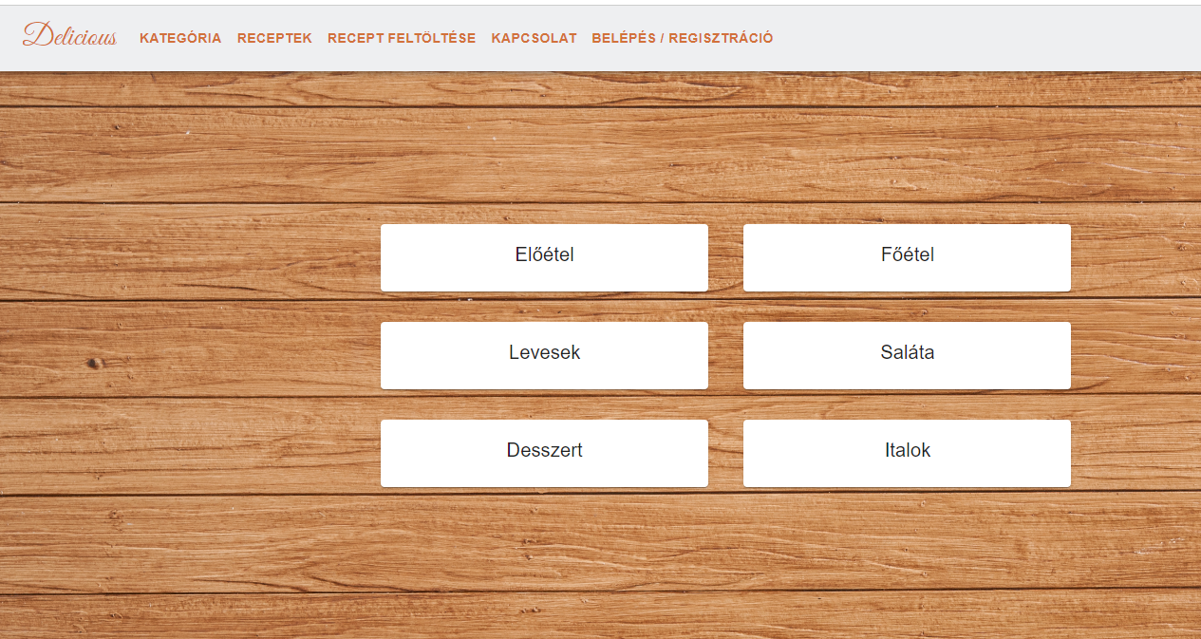
Delicious - Our website
There is also a category page, where the dishes are divided into categories.

Slide 20
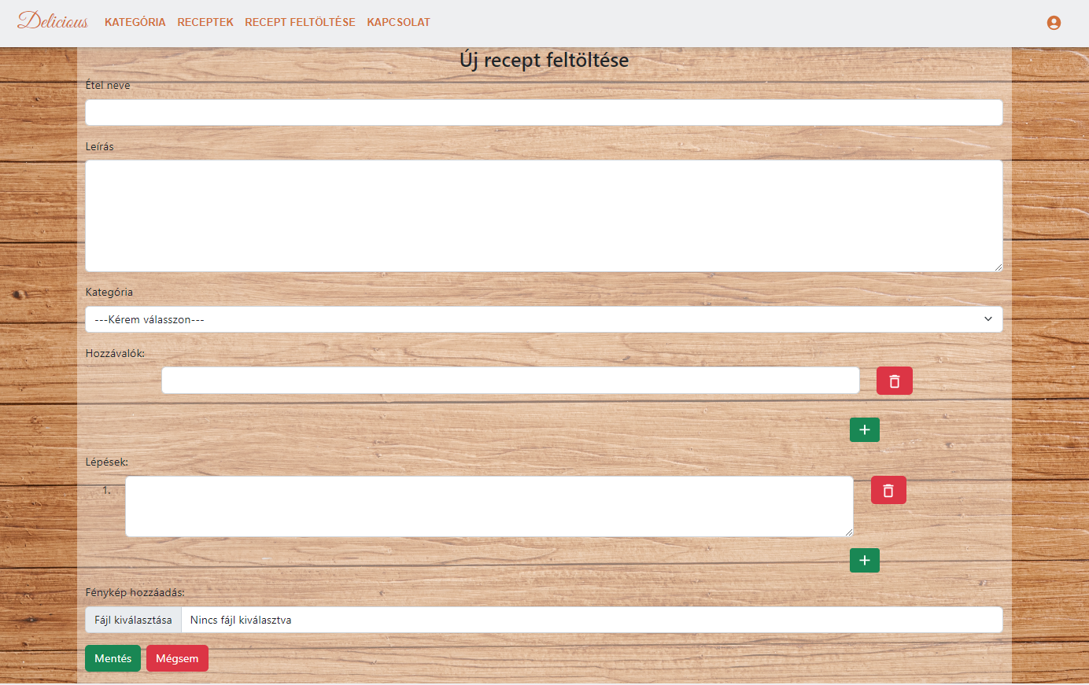
Delicious - Our website
You will find a navigation bar on our website that will direct you to different pages on our site.
If you log in to your created user account you have the option to upload a recipe.

Slide 21
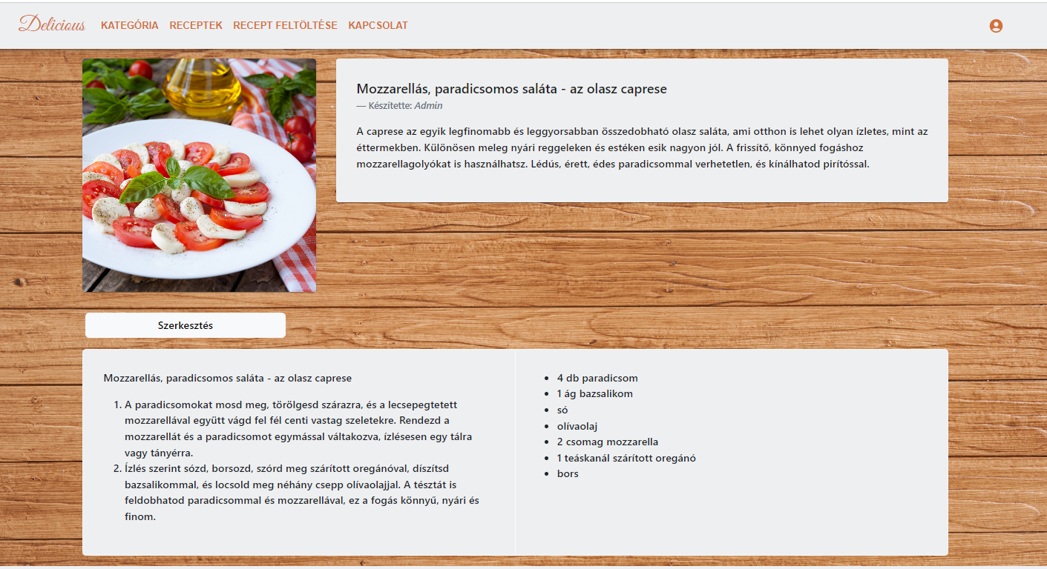
Delicious - Our website
You can open the uploaded recipes, shown here:

